Slide 1
Physics Review Questions

Slide 2
Sound Waves & Their Behavior in Media

Slide 3
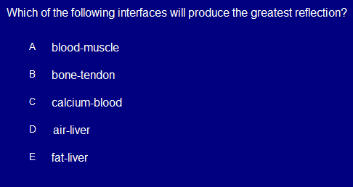
D

Slide 4
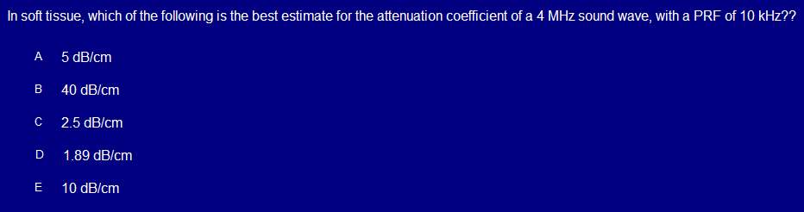
D

Slide 5
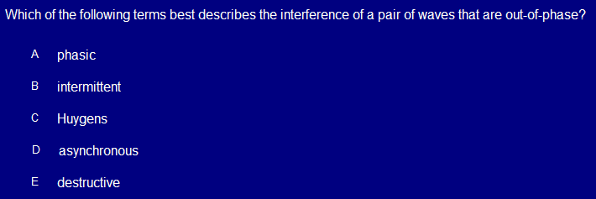
E

Slide 6
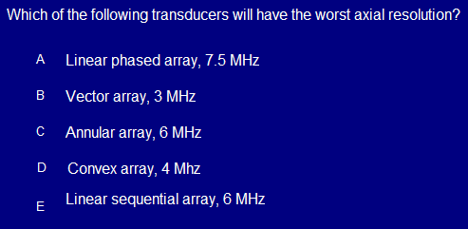
B

Slide 7
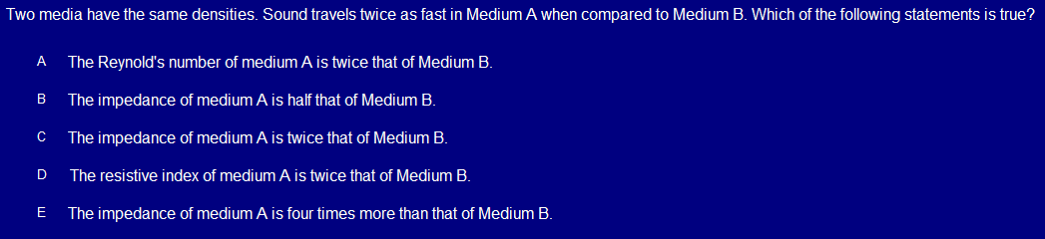
C

Slide 8
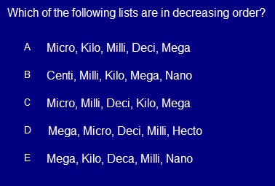
E

Slide 9
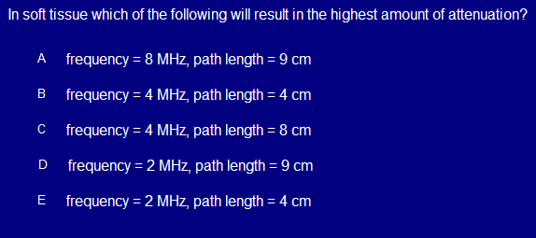
A

Slide 10
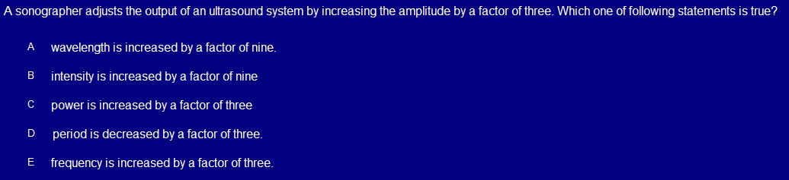
B

Slide 11
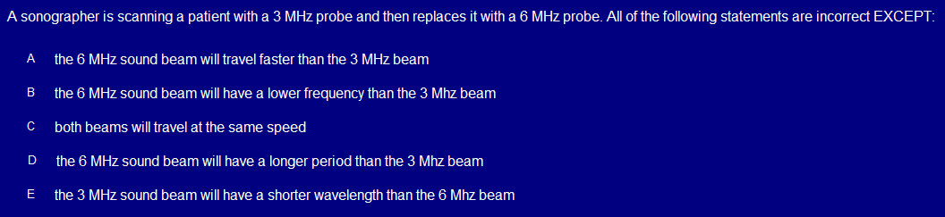
C

Slide 12
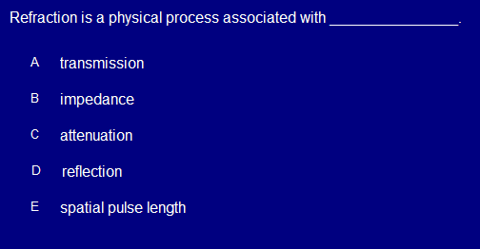
A

Slide 13
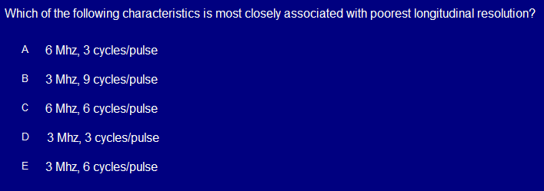
B

Slide 14
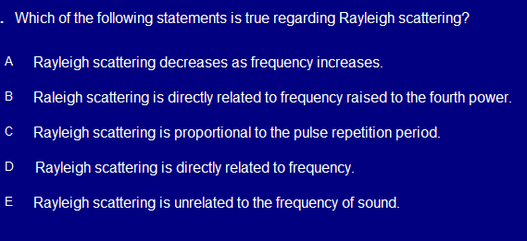
B

Slide 15
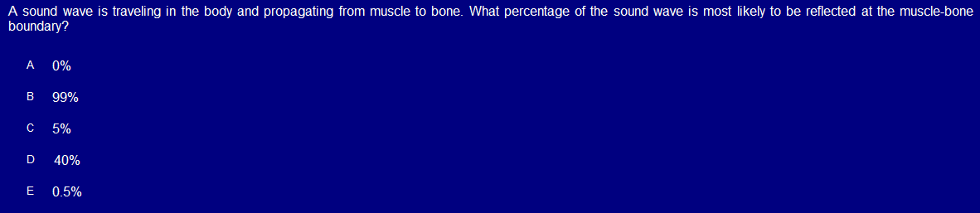
D

Slide 16
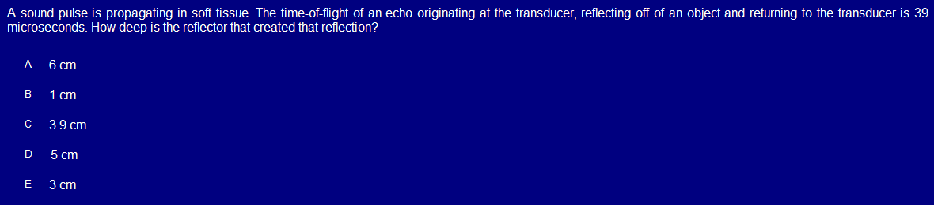
E

Slide 17
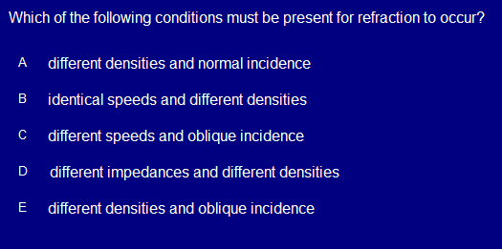
C

Slide 18
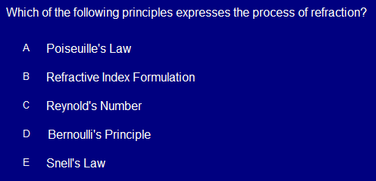
E

Slide 19
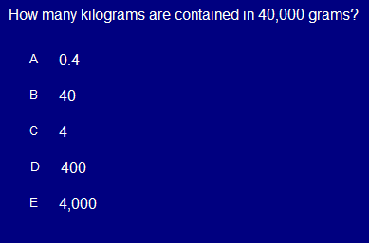
B

Slide 20
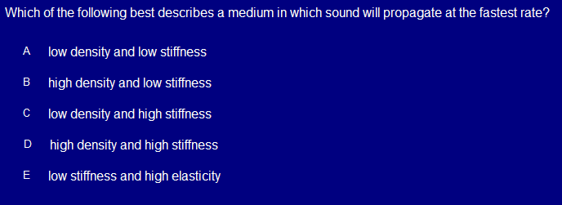
C

Slide 21
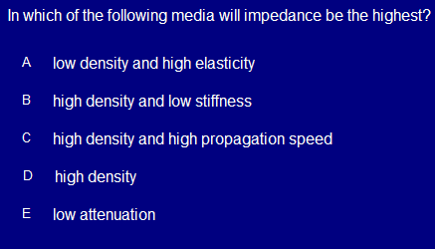
C

Slide 22
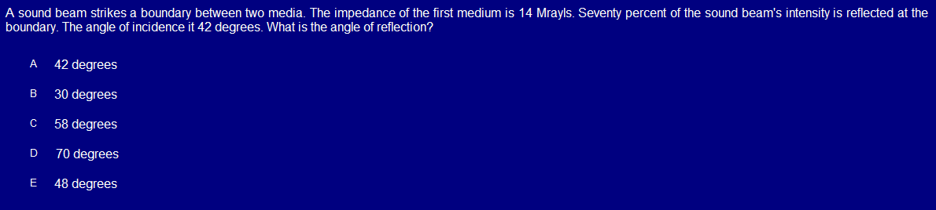
A

Slide 23
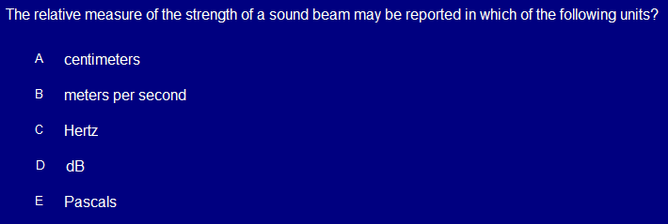
D

Slide 24
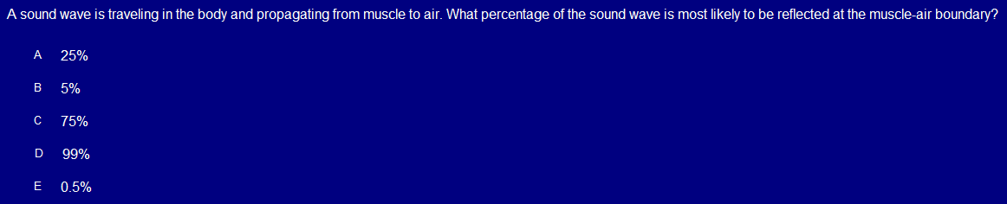
D

Slide 25
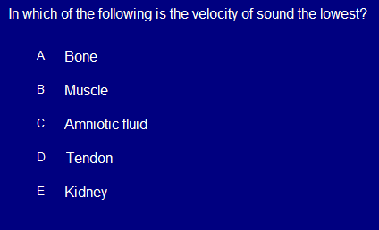
C

Slide 26
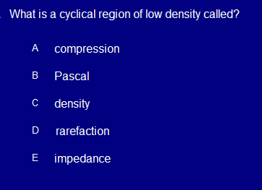
D

Slide 27
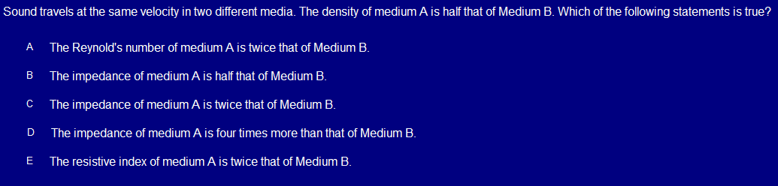
B

Slide 28
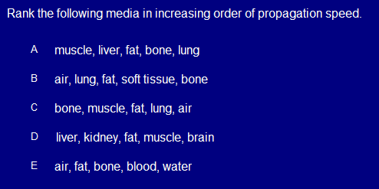
B

Slide 29
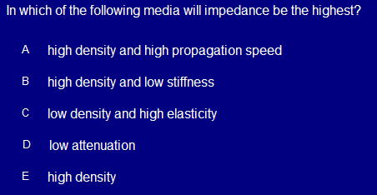
A

Slide 30
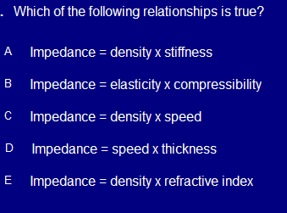
C

Slide 31
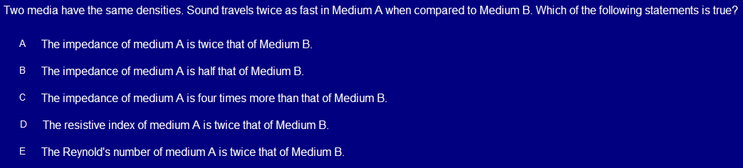
A

Slide 32
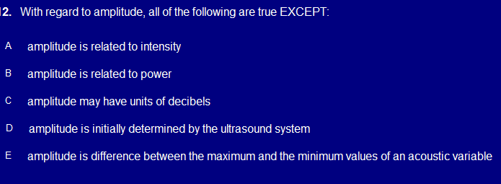
E

Slide 33
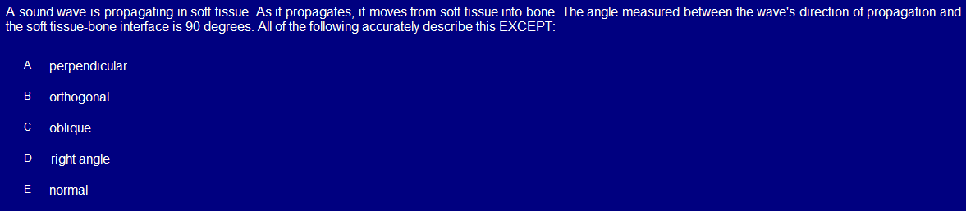
C

Slide 34
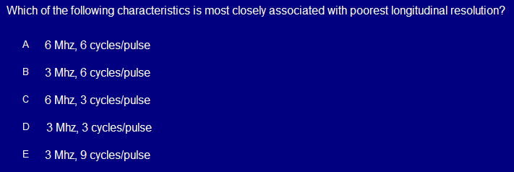
E

Slide 35
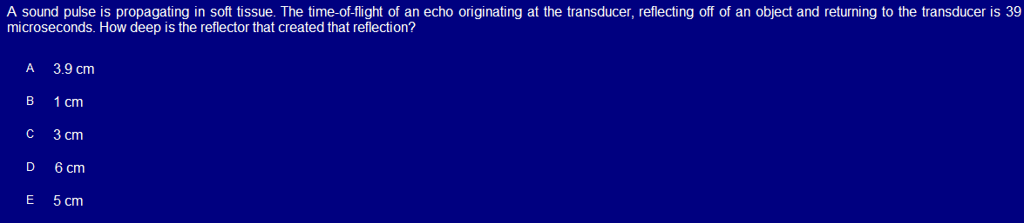
C

Slide 36
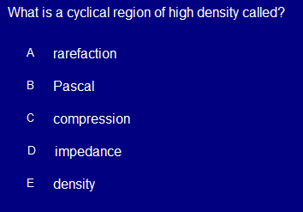
C

Slide 37
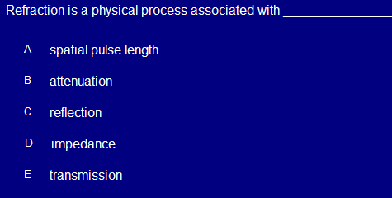
E

Slide 38
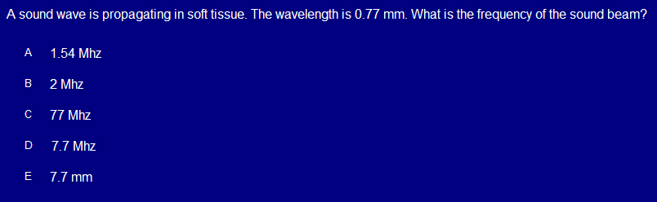
B

Slide 39
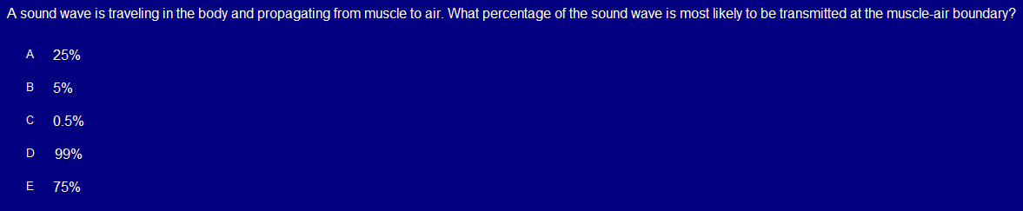
C

Slide 40
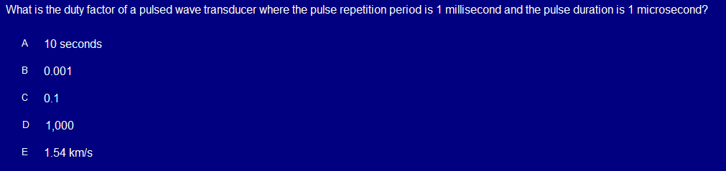
B

Slide 41
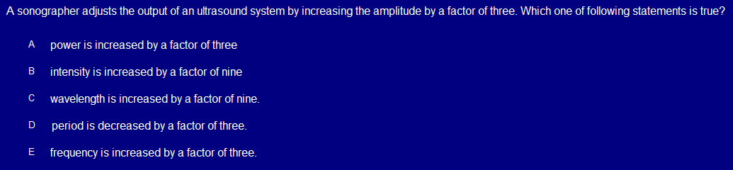
B

Slide 42
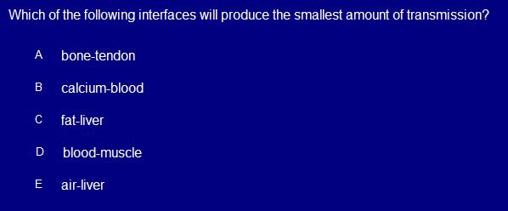
E

Slide 43
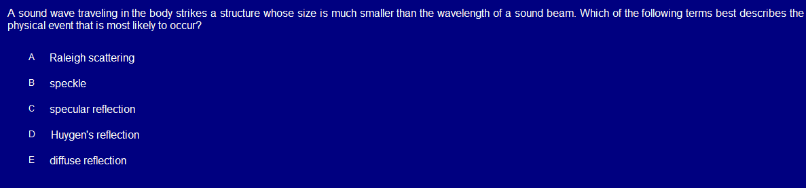
A

Slide 44
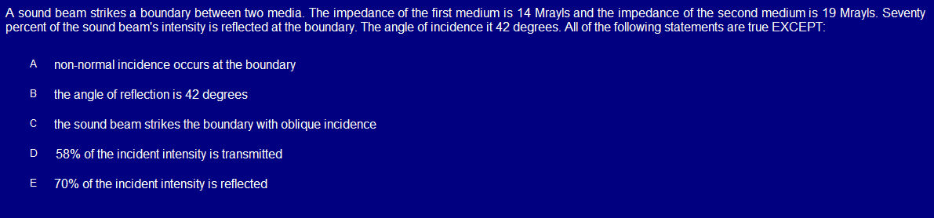
D

Slide 45
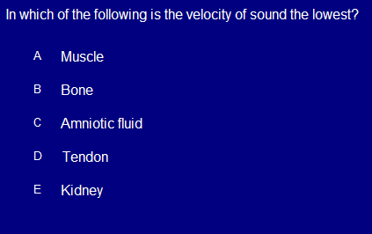
C

Slide 46
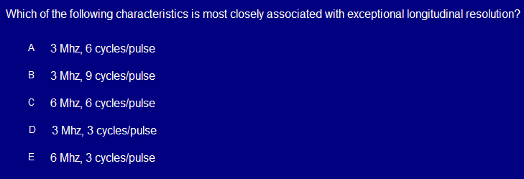
E

Slide 47
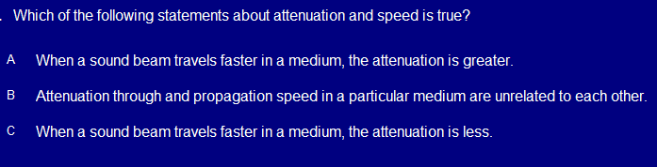
B

Slide 48
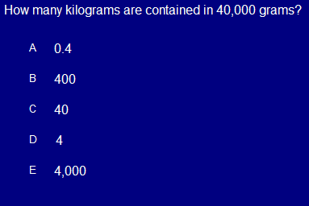
C

Slide 49
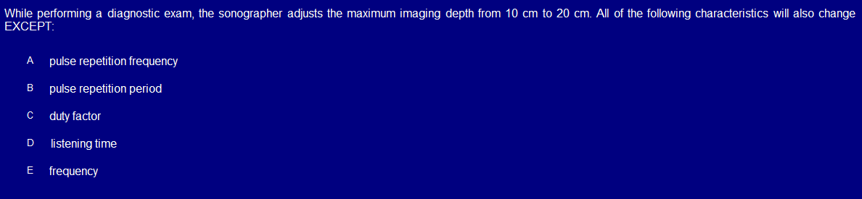
E

Slide 50
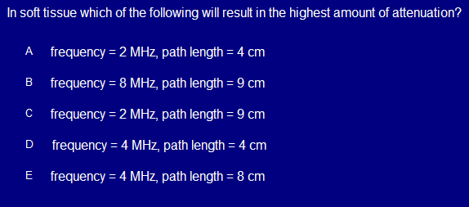
B

Slide 51
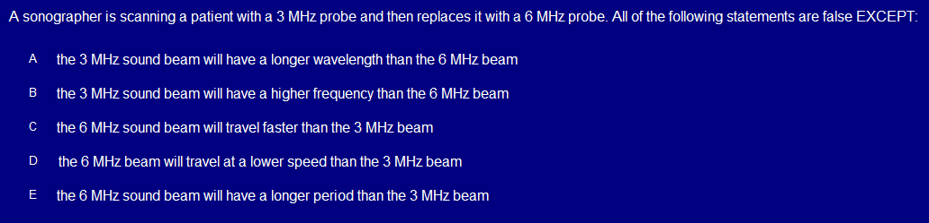
A

Slide 52
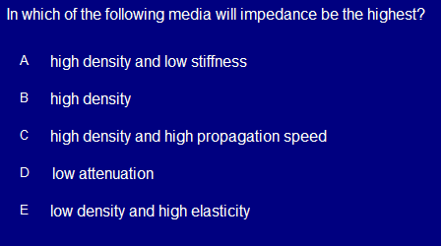
C

Slide 53

A

Slide 54

E

Slide 55

E

Slide 56

D

Slide 57

D

Slide 58

D

Slide 59

E

Slide 60

D

Slide 61

E

Slide 62

B

Slide 63

D

Slide 64

D

Slide 65

C

Slide 66

B

Slide 67

A

Slide 68

B

Slide 69

B

Slide 70

D

Slide 71

D

Slide 72

D

Slide 73

C

Slide 74

B

Slide 75

B

Slide 76

B

Slide 77

D

Slide 78

A

Slide 79

A

Slide 80

C

Slide 81

D

Slide 82

A

Slide 83

B

Slide 84

C

Slide 85

C

Slide 86

C

Slide 87

E

Slide 88

A

Slide 89

E

Slide 90

D

Slide 91

B

Slide 92

E

Slide 93

A

Slide 94

E

Slide 95

C

Slide 96

E

Slide 97

C

Slide 98

D

Slide 99

D

Slide 100

B

Slide 101

B

Slide 102

C

Slide 103

C

Slide 104

E

Slide 105

E

Slide 106

E

Slide 107

A

Slide 108

C

Slide 109

D

Slide 110

E

Slide 111

B

Slide 112

C

Slide 113

B

Slide 114

D

Slide 115

A

Slide 116

B

Slide 117

D

Slide 118

D

Slide 119

E

Slide 120

D

Slide 121

C

Slide 122

C

Slide 123

A

Slide 124

D

Slide 125

B

Slide 126

B

Slide 127

E

Slide 128

D

Slide 129

C

Slide 130

A

Slide 131

D

Slide 132

D

Slide 133

A

Slide 134

D

Slide 135

C

Slide 136

A

Slide 137

E

Slide 138

C

Slide 139

E

Slide 140

E

Slide 141

B

Slide 142

C

Slide 143

A

Slide 144

C

Slide 145

C

Slide 146

C

Slide 147

A

Slide 148

D

Slide 149

C

Slide 150

A

Slide 151

C

Slide 152

E

Slide 153

C

Slide 154

C

Slide 155

D

Slide 156

E

Slide 157

D

Slide 158

D

Slide 159

E

Slide 160

C

Slide 161

A

Slide 162

D

Slide 163

C

Slide 164

B

Slide 165

B

Slide 166

A

Slide 167

D

Slide 168

B

Slide 169

D

Slide 170

A

Slide 171

A

Slide 172

B

Slide 173

C

Slide 174

E

Slide 175

D

Slide 176

D

Slide 177

B

Slide 178

A

Slide 179

A

Slide 180

D

Slide 181

A

Slide 182

A

Slide 183

E

Slide 184

D

Slide 185

E

Slide 186

C

Slide 187

A

Slide 188

C

Slide 189

C

Slide 190

E

Slide 191

D

Slide 192

E

Slide 193

E

Slide 194

E

Slide 195

A

Slide 196

C

Slide 197

D

Slide 198

B

Slide 199

C

Slide 200

A

Slide 201

E

Slide 202

D

Slide 203

D

Slide 204
Transducers and Temporal Resolution

Slide 205

A

Slide 206

D

Slide 207

B

Slide 208

A

Slide 209

D

Slide 210

A

Slide 211

C

Slide 212

C

Slide 213

E

Slide 214

B

Slide 215

C

Slide 216

A

Slide 217

D

Slide 218

C

Slide 219

D

Slide 220

A

Slide 221

C

Slide 222

A

Slide 223

E

Slide 224

B

Slide 225

A

Slide 226

A

Slide 227

B

Slide 228

B

Slide 229

C

Slide 230

B

Slide 231

A

Slide 232

C

Slide 233

A

Slide 234

A

Slide 235

D

Slide 236

D

Slide 237

C

Slide 238

B

Slide 239

C

Slide 240

A

Slide 241

D

Slide 242

E

Slide 243

A

Slide 244

C

Slide 245

B

Slide 246

C

Slide 247

A

Slide 248

A

Slide 249

E

Slide 250

B

Slide 251

D

Slide 252

D

Slide 253

D

Slide 254

A

Slide 255

A

Slide 256

A

Slide 257

C

Slide 258

D

Slide 259

B

Slide 260

C

Slide 261

B

Slide 262

A

Slide 263

B

Slide 264

D

Slide 265

C

Slide 266

B

Slide 267

B

Slide 268

D

Slide 269

A

Slide 270

D

Slide 271

D

Slide 272

B

Slide 273

E

Slide 274

C

Slide 275

E

Slide 276

C

Slide 277

B

Slide 278

E

Slide 279

B

Slide 280

A

Slide 281

B

Slide 282

D

Slide 283

D

Slide 284

E

Slide 285

C

Slide 286

E

Slide 287

B

Slide 288

E

Slide 289

D

Slide 290

C

Slide 291

A

Slide 292

D

Slide 293

C

Slide 294

C

Slide 295

A

Slide 296

A

Slide 297

E

Slide 298

B

Slide 299

D

Slide 300

C

Slide 301

C

Slide 302

D

Slide 303

D

Slide 304

B

Slide 305

B

Slide 306

D

Slide 307

A

Slide 308

D

Slide 309

A

Slide 310

D

Slide 311

B

Slide 312

D

Slide 313

A

Slide 314

A

Slide 315

E

Slide 316

E

Slide 317

A

Slide 318

D

Slide 319

B

Slide 320

E

Slide 321

A

Slide 322

C

Slide 323

D

Slide 324

A

Slide 325

D

Slide 326

A

Slide 327

B

Slide 328

A

Slide 329

B

Slide 330

B

Slide 331

D

Slide 332

D

Slide 333

D

Slide 334

D

Slide 335

D

Slide 336

B

Slide 337

D

Slide 338

E

Slide 339

C

Slide 340

D

Slide 341

A

Slide 342

D

Slide 343

B

Slide 344

A

Slide 345

E

Slide 346

D

Slide 347

D

Slide 348

A

Slide 349

D

Slide 350

A

Slide 351

E

Slide 352

E

Slide 353

C

Slide 354

E

Slide 355

B

Slide 356

C

Slide 357

A

Slide 358

C

Slide 359

C

Slide 360

A

Slide 361

D

Slide 362

B

Slide 363

C

Slide 364

B

Slide 365

C

Slide 366

A

Slide 367

C

Slide 368

C

Slide 369

D

Slide 370

D

Slide 371

D

Slide 372

B

Slide 373

A

Slide 374

A

Slide 375

Active Element

Slide 376

D

Slide 377

B

Slide 378

E

Slide 379

A

Slide 380

A

Slide 381

E

Slide 382

E

Slide 383

B

Slide 384

E

Slide 385

B

Slide 386

A

Slide 387

A

Slide 388

E

Slide 389

E

Slide 390

D

Slide 391

D

Slide 392

E

Slide 393

A

Slide 394

B

Slide 395

B

Slide 396

C

Slide 397

C

Slide 398

B

Slide 399

A

Slide 400
Instrumentation

Slide 401

D

Slide 402

E

Slide 403

A

Slide 404

C

Slide 405

E

Slide 406

E

Slide 407

B

Slide 408

B

Slide 409

B

Slide 410

A

Slide 411

C

Slide 412

D

Slide 413

C

Slide 414

C

Slide 415

D

Slide 416

D

Slide 417

A

Slide 418

C

Slide 419

C

Slide 420

C

Slide 421

B

Slide 422

C

Slide 423

D

Slide 424

D

Slide 425

D

Slide 426

C

Slide 427

B

Slide 428

E

Slide 429

D

Slide 430

C

Slide 431

E

Slide 432

B

Slide 433

C

Slide 434

D

Slide 435

D

Slide 436

B

Slide 437

E

Slide 438

C

Slide 439

A

Slide 440

D

Slide 441

B

Slide 442

B

Slide 443

B

Slide 444

D

Slide 445

A

Slide 446

A

Slide 447

A

Slide 448

D

Slide 449

A

Slide 450

E

Slide 451

C

Slide 452

A

Slide 453

D

Slide 454

E

Slide 455

B

Slide 456

E

Slide 457

D

Slide 458

D

Slide 459

A

Slide 460

E

Slide 461

B

Slide 462

E

Slide 463

C

Slide 464

E

Slide 465

E

Slide 466

E

Slide 467

E

Slide 468

C

Slide 469

C

Slide 470

E

Slide 471

C

Slide 472

D

Slide 473

E

Slide 474

C

Slide 475

A

Slide 476

B

Slide 477

D

Slide 478

C

Slide 479

A

Slide 480

E

Slide 481

A

Slide 482

E

Slide 483

D

Slide 484

D

Slide 485

D

Slide 486

E

Slide 487

E

Slide 488

C

Slide 489

C

Slide 490

E

Slide 491

E

Slide 492

A

Slide 493

E

Slide 494

E

Slide 495

B

Slide 496

B

Slide 497

A

Slide 498

B

Slide 499

D

Slide 500

D

Slide 501

A

Slide 502

A

Slide 503

A

Slide 504

C

Slide 505

C

Slide 506

D

Slide 507

A

Slide 508

C

Slide 509

B

Slide 510


B

Slide 511

E

Slide 512

A

Slide 513

C

Slide 514

E

Slide 515

C

Slide 516

C

Slide 517

C

Slide 518

C

Slide 519

B

Slide 520

C

Slide 521

B

Slide 522

D

Slide 523

D

Slide 524

C

Slide 525

B

Slide 526

B

Slide 527

B

Slide 528

A

Slide 529

D

Slide 530

C

Slide 531

D

Slide 532

D

Slide 533

A

Slide 534

B

Slide 535

C

Slide 536

D

Slide 537

A

Slide 538

B

Slide 539

C

Slide 540

D

Slide 541

B

Slide 542

D

Slide 543

A

Slide 544

A

Slide 545

D

Slide 546

E

Slide 547

B

Slide 548

E

Slide 549

B

Slide 550

C

Slide 551

C

Slide 552


Slide 553

D

Slide 554

A

Slide 555

E

Slide 556

A

Slide 557

E

Slide 558

D

Slide 559

E

Slide 560

A

Slide 561

A

Slide 562

A

Slide 563

B

Slide 564

E

Slide 565

A

Slide 566

B

Slide 567

C

Slide 568

D

Slide 569

A

Slide 570

D

Slide 571

E

Slide 572

C

Slide 573

C

Slide 574

C

Slide 575

A

Slide 576

A

Slide 577

A

Slide 578

A

Slide 579

A

Slide 580

A

Slide 581

D

Slide 582

B

Slide 583

A

Slide 584
Artifacts, Q/A, Bioeffects, Patient Care

Slide 585

B

Slide 586

D

Slide 587

B

Slide 588

D

Slide 589

B

Slide 590

C

Slide 591

C

Slide 592

A

Slide 593

C

Slide 594

C

Slide 595

C

Slide 596

D

Slide 597

D

Slide 598

B

Slide 599

A

Slide 600

E

Slide 601

B

Slide 602

E

Slide 603

B

Slide 604

D

Slide 605

E

Slide 606

E

Slide 607

D

Slide 608

B

Slide 609

B

Slide 610

C

Slide 611

C

Slide 612

E

Slide 613

B

Slide 614

D

Slide 615

A

Slide 616

A

Slide 617

E

Slide 618

A

Slide 619

A

Slide 620

B

Slide 621

D

Slide 622

E

Slide 623

D

Slide 624

D

Slide 625

B

Slide 626

D

Slide 627

D

Slide 628

D

Slide 629

C

Slide 630

E

Slide 631

E

Slide 632

E

Slide 633

C

Slide 634

A

Slide 635

C

Slide 636

C

Slide 637

A

Slide 638

D

Slide 639

E

Slide 640

B

Slide 641

C

Slide 642

B

Slide 643

C

Slide 644

A

Slide 645

B

Slide 646

A

Slide 647

C

Slide 648

C

Slide 649

C

Slide 650

E

Slide 651

D

Slide 652

C

Slide 653

D

Slide 654

E

Slide 655

E

Slide 656

A

Slide 657

B

Slide 658

C

Slide 659

E

Slide 660

B

Slide 661

E

Slide 662

D

Slide 663

B

Slide 664

E

Slide 665

D

Slide 666

A

Slide 667

A

Slide 668

E

Slide 669

D

Slide 670

B

Slide 671

D

Slide 672

A

Slide 673

E

Slide 674

E

Slide 675

B

Slide 676

D

Slide 677

C

Slide 678

A

Slide 679

C

Slide 680

B

Slide 681

E

Slide 682

E

Slide 683

A

Slide 684

C

Slide 685

B

Slide 686

Hypoechoic and highly attenuating

Slide 687

E

Slide 688

D

Slide 689

E

Slide 690

A

Slide 691

D

Slide 692

C

Slide 693

A

Slide 694

B

Slide 695

E

Slide 696

A

Slide 697

A

Slide 698

D

Slide 699

C

Slide 700

E

Slide 701

D

Slide 702

B

Slide 703

E

Slide 704

B

Slide 705

B

Slide 706

C

Slide 707

C

Slide 708

B

Slide 709

B

Slide 710

C

Slide 711

C

Slide 712

B

Slide 713

E

Slide 714

C

Slide 715

A

Slide 716

B

Slide 717

A

Slide 718

C

Slide 719

B

Slide 720

A

Slide 721

C

Slide 722

D

Slide 723

D

Slide 724

B

Slide 725

D

Slide 726

E

Slide 727

B

Slide 728

E

Slide 729

Enhancement

Slide 730

A

Slide 731

C

Slide 732

B

Slide 733

D

Slide 734

C

Slide 735

B

Slide 736

E

Slide 737

E

Slide 738

D

Slide 739

D

Slide 740

C

Slide 741

B

Slide 742

B

Slide 743

D

Slide 744

D

Slide 745

B

Slide 746

B

Slide 747

C

Slide 748

C

Slide 749

A

Slide 750

C

Slide 751

E

Slide 752

A

Slide 753

B

Slide 754

B

Slide 755

B

Slide 756

D

Slide 757

A

Slide 758

C

Slide 759

D

Slide 760

E

Slide 761

D

Slide 762

E

Slide 763

B

Slide 764

D

Slide 765

C

Slide 766

B

Slide 767

B

Slide 768

B

Slide 769

C

Slide 770

B

Slide 771

A

Slide 772
Hemodynamics

Slide 773

B

Slide 774

C

Slide 775

B

Slide 776

C

Slide 777

C

Slide 778

B

Slide 779

C

Slide 780

D

Slide 781

C

Slide 782

D

Slide 783

C

Slide 784

D

Slide 785

C

Slide 786

E

Slide 787

C

Slide 788

C

Slide 789

D

Slide 790

C

Slide 791

A

Slide 792

B

Slide 793

E

Slide 794

D

Slide 795

C

Slide 796

C

Slide 797

D

Slide 798

E

Slide 799

A

Slide 800

D

Slide 801

E

Slide 802

A

Slide 803

E

Slide 804

D

Slide 805

C

Slide 806

A

Slide 807

D

Slide 808

B

Slide 809

E

Slide 810

B

Slide 811

B

Slide 812

D

Slide 813

C

Slide 814

A

Slide 815

A

Slide 816

B

Slide 817

C

Slide 818

E

Slide 819

D

Slide 820

B

Slide 821

B

Slide 822

B

Slide 823

A

Slide 824

C

Slide 825

C

Slide 826

A

Slide 827

D

Slide 828

D

Slide 829

A

Slide 830

D

Slide 831

B

Slide 832

D

Slide 833

E

Slide 834

B

Slide 835

E

Slide 836

D

Slide 837

B

Slide 838

B

Slide 839

C

Slide 840

B

Slide 841

E

Slide 842

E

Slide 843

D

Slide 844

B

Slide 845

C

Slide 846

D

Slide 847

E

Slide 848

E

Slide 849

E

Slide 850

C

Slide 851

D

Slide 852

C

Slide 853

A

Slide 854

A

Slide 855

A

Slide 856

B

Slide 857

C

Slide 858

E

Slide 859

C

Slide 860

C

Slide 861

B

Slide 862

B

Slide 863

D

Slide 864

D

Slide 865

A

Slide 866

E

Slide 867

E

Slide 868

D

Slide 869

D

Slide 870

B

Slide 871

D

Slide 872

D

Slide 873

B

Slide 874

A

Slide 875

C

Slide 876

D

Slide 877

C

Slide 878

C

Slide 879

D

Slide 880

E

Slide 881

C

Slide 882

A

Slide 883

C

Slide 884

A

Slide 885

C

Slide 886

E

Slide 887

C

Slide 888

B

Slide 889

C

Slide 890

A

Slide 891

A

Slide 892

C

Slide 893

C

Slide 894

E

Slide 895

D

Slide 896

D

Slide 897

C

Slide 898

B

Slide 899

C

Slide 900

D

Slide 901

B

Slide 902

E

Slide 903

C

Slide 904

E

Slide 905

C

Slide 906

B

Slide 907

A

Slide 908

E

Slide 909

C

Slide 910

A

Slide 911

D

Slide 912

B

Slide 913

A

Slide 914

A

Slide 915

B

Slide 916

C

Slide 917

B

Slide 918

A

Slide 919

A

Slide 920

C

Slide 921

D

Slide 922

D

Slide 923

E

Slide 924

B

Slide 925

E

Slide 926

A

Slide 927

C

Slide 928

E

Slide 929

B

Slide 930

D

Slide 931

A

Slide 932

C

Slide 933

B

Slide 934

D

Slide 935

D

Slide 936

B

Slide 937

E

Slide 938

D

Slide 939

C

Slide 940

B

Slide 941

C

Slide 942

B

Slide 943

C

Slide 944

A

Slide 945

D

Slide 946

B

Slide 947

E

Slide 948

D

